Slide 1
স্বাগতম

Slide 2
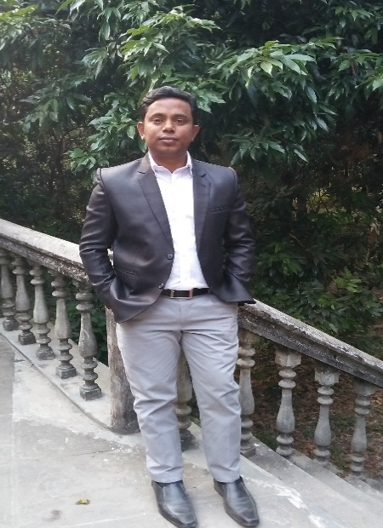
পরিচিতি
নামঃ মো. আনোয়ার হোসেন
সহকারী শিক্ষক
কালদাসপাড়া ডাংগি সেরাজুল হক সরকারি প্রাথমিক বিদ্যালয়।
তেঁতুলিয়া, পঞ্চগড়।
মোবাইল নং - ০১৭৪৪৪১৯১৬১
শ্রেণীঃ চতুর্থ।
বিষয়ঃ প্রাথমিক বিজ্ঞান।
পাঠের শিরোনামঃ জীব ও পরিবেশ।
পাঠ্যাংশঃ প্রাকৃতিক দুর্যোগ ------পরিবর্তন করছে।
সময়ঃ ৪৫ মিনিট

Slide 3
শিখনফল
১.২.১ বিভিন্ন প্রাকৃতিক কারণে পরিবেশের পরিবর্তন
ঘটে তা উল্লেখ করতে পারবে।
১.২.২ মানুষ তার নিজের প্রয়োজনে বিভিন্ন প্রাকৃতিক
সম্পদের ব্যবহারের মাধ্যমে পরিবেশের পরিবর্তন
ঘটছে তার ব্যাখ্যা করতে পারবে।

Slide 4
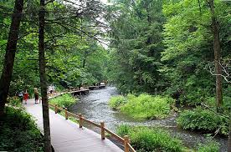
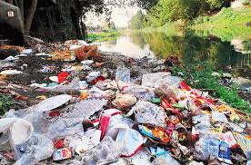
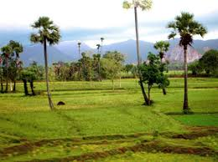
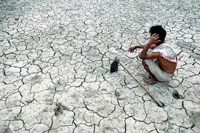

Slide 5
আজকের পাঠ
পরিবেশ পরিবর্তনের কারণসমূহ।

Slide 6
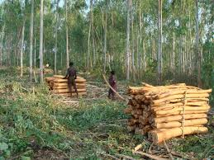
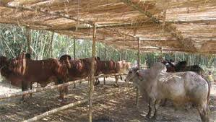
মানুষ গাছ কেটে জ্বালানি কাঠ হিসাবে ব্যবহার করছে।
মানুষ গাছ কেটে গরুর খামার তৈরি করছে।

Slide 7
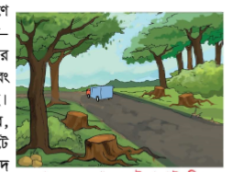
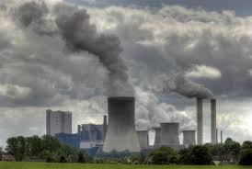
মানুষ গাছ কেটে বাড়ি তৈরি করছে।
মানুষ বনভূমি ধ্বংস করে কলকারখানা তৈরি করছে।

Slide 8
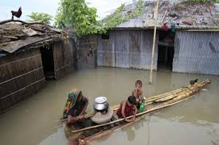
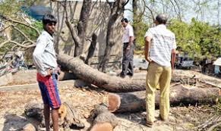
বন্যা পরিবেশের পরিবর্তন করে।
মানুষ গাছ কেটে রাস্তা তৈরি করছে।

Slide 9
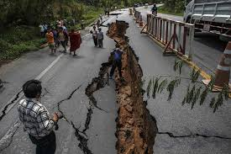
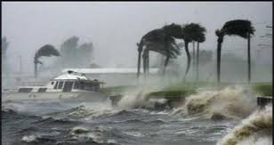
ভুমিকম্পের ফলে ক্ষতিগ্রস্ত জনজীবন।
ঝড় পরিবেশের পরিবর্তন করে।

Slide 10
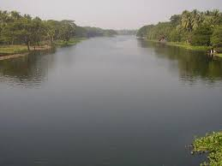
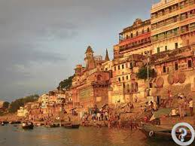
উন্নয়নের পূর্বে
উন্নয়নের পরে

Slide 11
একক কাজ
১.পরিবেশ পরিবর্তনে কার ভূমিকা সবচেয়ে বেশি?
২.তারা কেন পরিবেশ পরিবর্তন করছে?

Slide 12
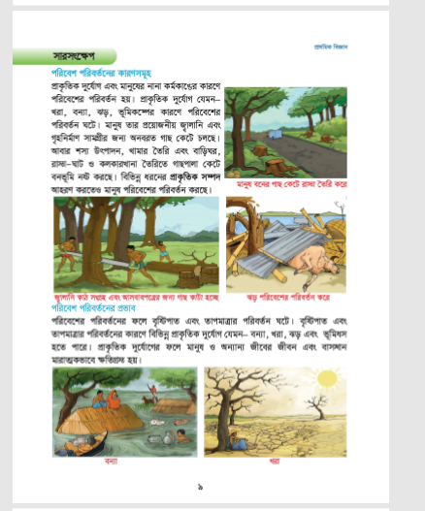
তোমার বইয়ের ৯ পৃষ্ঠার সাথে মিলিয়ে দেখ।

Slide 13
মূল্যায়ন
কী কী কারনে পরিবেশের পরিবর্তন হয় ?
মানুষ কীভাবে পরিবেশের পরিবর্তন করছে?
কোন কোন প্রাকৃতিক দুর্যোগ পরিবেশের পরিবর্তন করছে?

Slide 14
বাড়ির কাজ
শাপলা ও বকুল দল নিচে দেখানো ছকের মতো খাতায় একটি ছক তৈরী করে পরিবেশ পরিবর্তনের কয়েকটি কারণ লিখ।
পরিবেশ পরিবর্তনের কারণসমূহ

Slide 15
ধন্যবাদ

